Slide 2
স্বাগতম
শিক্ষার্থীরা

Slide 3
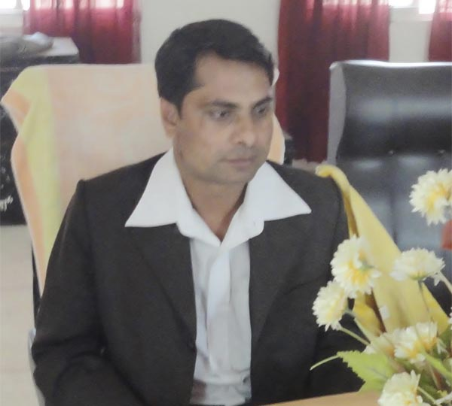
পরিচিতি
শিক্ষক পরিচিতি
পাঠ পরিচিতি
শ্রেণিঃ ৭ম
বিষয়ঃ কৃষিশিক্ষা
অধ্যায়ঃ ৩য়
মোঃ রফিকুল বারী
সহকারী শিক্ষক - কৃষি শিক্ষা
কান্দি কাবিলাপাড়া বালিকা আলিম মাদরসা
E-mail: rafiqkhusi@yahoo.com
ideal16072@gmail.com
Mob 01716970840 ## 01916970840
অধ্যায়ের নাম

Slide 4
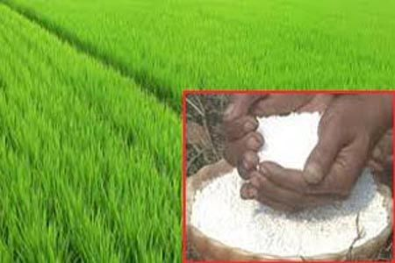
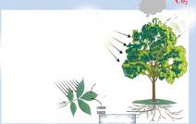
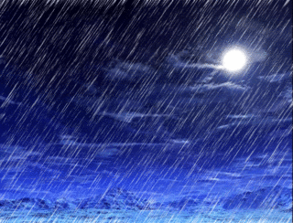
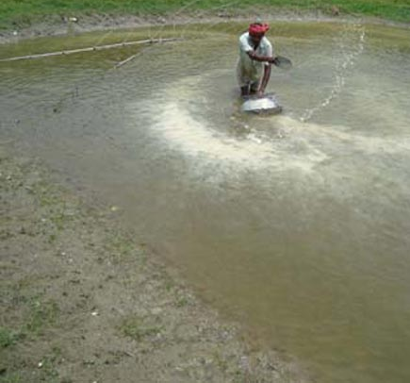
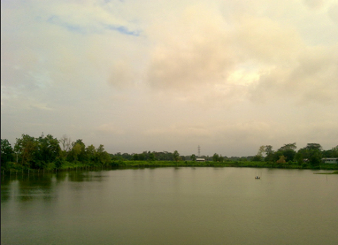
বাতাস
পুষ্টি উপাদান
মাটি
পুষ্টি উপাদান
পুষ্টি উপাদান
কোন পানিতে মাছের উৎপাদন ভাল হবে, কেন হবে ?
Notes:
১ম চিত্রে কি দেখতে পাচ্ছ? উদ্ভিদের মাটির নীচে মূল। মুলের সাহায্যে উদ্ভিদ কি করে? পানি ও খনিজ লবণ শোষণ করে। পরের চিত্র গুলোতে কি দেখতে পাচ্ছ? রাসায়নিক সার। এগুলো দিয়ে কি করা হয়? উ্ভিদের পু্ষ্টি উপাদান ঘাটতি হলে এই সার প্রয়োগ করা হয়। ঘাটতি পূরণের জন্য যে অতিরিক্ত খাবার দেয়া হয় তাকে আমরা কি বলব? উত্তর আসবে সম্পূরক খাদ্য। তখনই পাঠ ঘোষণা করতে হবে

Slide 5
সম্পূরক খাদ্য
Notes:
আমাদের আজকের পাঠ বলে স্লাইডটি শো করতে হবে।

Slide 6
শিখনফল
সম্পূরক খাদ্যের ধারণা ব্যাখ্যা করতে পারবে।
মাছের সম্পূরক খাদ্য তৈরী পদ্ধতি বর্ণনা করতে পারবে।
চিংড়ির জন্য সম্পূরক খাদ্যের বিভিন্ন উপাদান ও পরিমাণ উল্লেখ করতে পারবে।

Slide 7
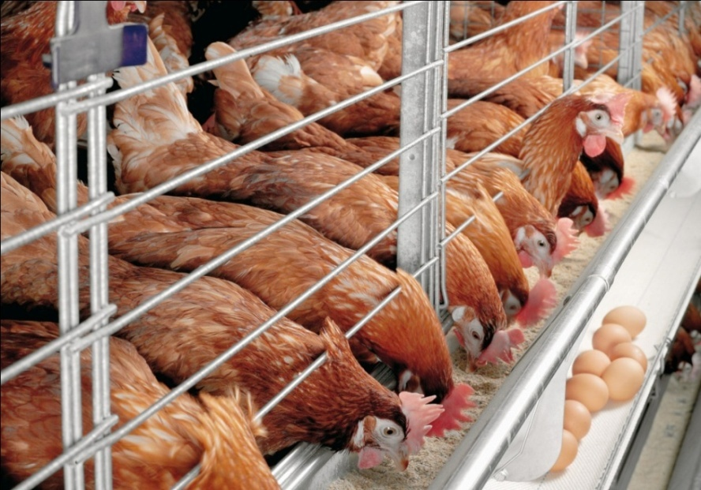
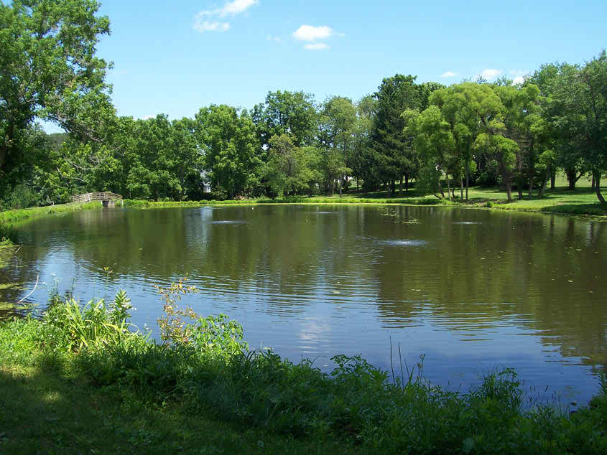
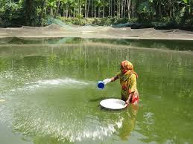
প্রকৃতি থেকে মুক্ত ভাবে খাবার খাচ্ছে
অধিক উৎপাদনের জন্য বাড়তি খাদ্য সরবরাহ করা হচ্ছে
অধিক উৎপাদনের জন্য এই অতিরিক্ত বা বাড়তি খাদ্য কে কি বলা হয় ?
এই পুকুরে মাছের খাদ্য দেওয়া হচ্ছে না
সম্পূরক খাদ্য
মাছের বাড়তি বা অতিরিক্ত খাদ্য সরবরাহ করা হচ্ছে
পুকুর দুটোর মধ্যে পার্থক্য কী ?
Notes:
১ম ছবিতে কি দেখছো? উত্তরে আসবে মুরগী নিজেই খাবার খুটে খাচ্ছে। ২য় ছবিতে কি দেখছো? মুরগী গুলো সরবরাহকৃত খাবার খাচ্ছে। ১ম চিত্রের মুরগী ও ২য় চিত্রের মুরগীর মধ্যে কি পার্থক্য দেখছো? ২য় ছবির উৎপাদন বেশী হবে। কারন ? অতিরিক্ত খাদ্য সরবরাহ করায়। অতিরিক্ত খাদ্য সরবরাহ করার কারণে। দ্রুত ও অধিক উৎপাদন পেতে প্রচলিত খাবারের পাশাপাশি প্রতিদিনই কিছু অতিরিক্ত খাদ্য সরবরাহ করা হয়, এ খাদ্যই হলো সম্পূরক খাদ্য।

Slide 8
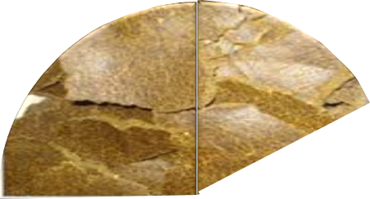
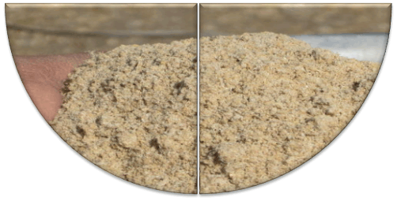
ছবিগুলো লক্ষ্য কর-
সরিষার খৈল ৪৫%
চিটাগুড় ০৫%
চালের গুঁড়া ৫০%
কোন উপাদান দিয়ে কি পরিমাণ অনুযায়ী সম্পূরক খাদ্য তৈরি করা যায় ?

Slide 9
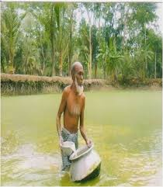
ছবিতে ক্লিক করি
পুকুরে অধিক উৎপাদনে কিভাবে, কোথায় কী পরিমাণে সম্পূরক খাদ্য সরবরাহ করতে হয় ?
উপরের প্রশ্নের উত্তর জানতে চলো ভিডিওটি দেখি
ছবিতে ক্লিক করি
Notes:
প্রথম ছবিতে ক্লিক করার পর। ফাঁকা ক্লিক বা ডান বাটনে প্রেস করি। এর পর ভিডিও টি দেখতে পরের ছবিতে ক্লিক করি।

Slide 10
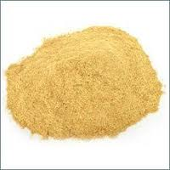
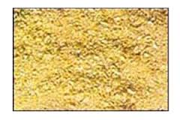
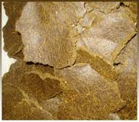
ছবিগুলো লক্ষ্য কর-
চালের কুঁড়া
গমের ভুসি
সরিষার খৈল
খৈল ১২ ঘন্টা ভিজিয়ে রাখতে হবে
Notes:
চিত্রে কি দেখতে পাচ্ছ?

Slide 11
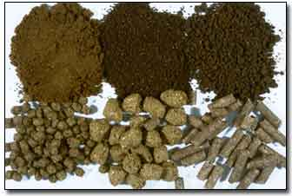
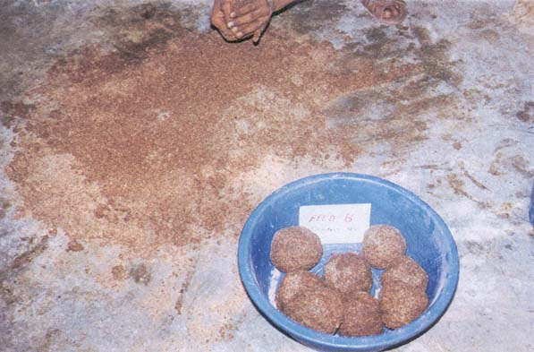
ছবিতে তোমরা কী দেখছ ?
সমপরিমাণে চালের কুঁড়া+গমের ভুসি+ভিজা খৈল
ছোট ছোট বল বানানো হচ্ছে
কার্প জাতীয় মাছের খাদ্য কীভাবে তৈরি করা হয় ?

Slide 12
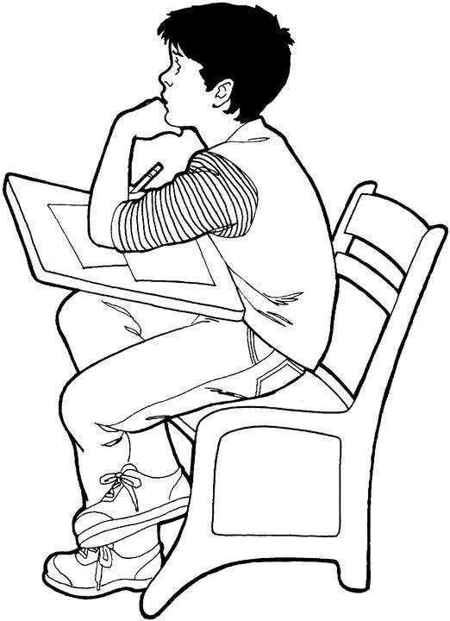
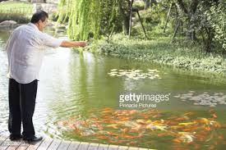
একক কাজ
সম্পূরক খাদ্য কী ?
সম্পূরক খাদ্য হিসেবে মাছের জন্য পুকুরে কী কী উপাদান সরবরাহ করা হয়?

Slide 13
ছবিগুলো দেখ
সরিষার খৈল
গমের ভুসি
ফিসমিল
মিহি চালের কুঁড়া
গবাদীপশুর রক্ত
পোনা মাছ
পোনা মাছের জন্য কী কী খাদ্য উপকরণ ব্যবহার করা হয় ?

Slide 14
এ অনুপাতে মিশিয়ে প্রতিদিন ২ বার দিতে হবে।
৫ কেজি
৩ কেজি
২ কেজি
৪ কেজি
৩ কেজি
৩ কেজি
পোনা মাছের জন্য খাদ্য তৈরির অনুপাত কেমন হওয়া দরকার ?
Notes:
ছবি দেখে শিক্ষার্থীরা নমুনা উপকরণগুলো চেনার চেষ্টা করবে। শিক্ষার্থীরা নিজেই উত্তর করার চেষ্টা করবে । শিক্ষক ক্লু দিবেন। এ ছবিগুলো শিক্ষার্থী যেহেতু আগেই দেখেছে তাই তারা সহজেই চিনতে পারবে। ক্যাপশন দেওয়া হয় নাই।

Slide 15
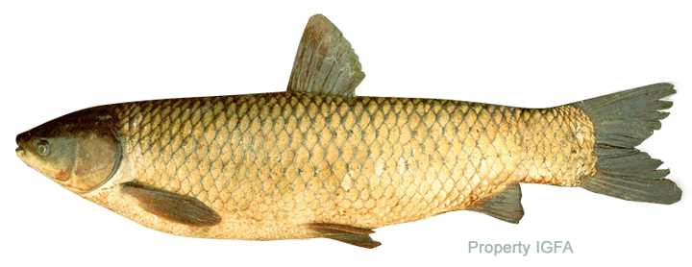
জোড়ায় কাজ
মাছগুলোকে কোন জাতীয় মাছ বলা হয় ?
উপরের ছবির মাছগুলোর সম্পূরক খাদ্য তৈরি পদ্ধতি জোড়ায় আলোচনা করে খাতায় লিখ?

Slide 16
চলো দেখি ১ কেজি খাদ্যের জন্য কোন উপাদান কি পরিমাণে থাকে
চালের কুঁড়া
৫০০ গ্রাম
লবন
৩ গ্রাম
খৈল
১৫০ গ্রাম
চিংড়ির
১ কেজি খাদ্য
শামুক ও ঝিনুক
৯৫ গ্রাম
ভিটামিন
২ গ্রাম
ফিশমিল
২৫০ গ্রাম
চিংড়ির জন্য সম্পূরক খাদ্য তৈরিতে কী কী উপকরণ লাগে ?

Slide 17
দলীয় কাজ
দলীয়ভাবে চিংড়ির ৩ কেজি সম্পূরক খাদ্যের জন্য একটি তালিকা তৈরি কর।
দলীয়ভাবে চিংড়ির ৫ কেজি সম্পূরক খাদ্যের জন্য একটি তালিকা তৈরি কর।
দলীয়ভাবে চিংড়ির ১০ কেজি সম্পূরক খাদ্যের জন্য একটি তালিকা তৈরি কর।
কার্প দল
পোনা মাছ দল
চিংড়ি দল

Slide 18
মূল্যায়ন
 সম্পূরক খাদ্যের উপাদান নয় কোনটি?
ভূট্টা
খ
পানি
ক
গ
খৈল
ঘ
লবন
 কার্প জাতীয় মাছের জন্য খৈল কত ঘন্টা ভিজিয়ে রাখতে হয়?
০৮ ঘন্টা
খ
১০ ঘন্টা
ক
গ
১২ ঘন্টা
ঘ
১৪ ঘন্টা
 চিংড়ির ২ কেজি সম্পূরক খাদ্যের জন্য লবণের পরিমাণ কত হবে ?
ক
০৪ গ্রাম
খ
০৬ গ্রাম
গ
০৮ গ্রাম
ঘ
১০ গ্রাম
 মাছকে মোট ওজনের শতকরা কত ভাগ খাবার দিতে হয়?
ক
৩-৫ ভাগ
খ
৩-৬ ভাগ
গ
৩-৭ ভাগ
ঘ
৫-৬ ভাগ
Notes:
যারা উত্তর পারবে তারা হাত তুলবে। শিক্ষক তার ইচ্ছামত যে কোন একজন কে নাম ধরে ডেকে তার কাছ থেকে উত্তর নিবেন।

Slide 19
প্রতিদিন মাছকে সম্পূরক খাদ্য দিতে হয় -
(i) সকালে
(ii) বিকেলে
(iii) সন্ধ্যায়
নিচের কোনটি সঠিক ?
ক
i ও ii
খ
i ও iii
গ
ii ও iii
ঘ
i, ii ও iii
পোনা মাছের খাদ্য হল-
i.
পশুরক্ত
ii.
কুঁড়া
iii.
লবণ
নিচের কোনটি সঠিক ?
i
খ
i ও ii
গ
ii ও iii
ঘ
i, ii ও iii
ক
বহুপদী সমাপ্তিসূচক প্রশ্নর উত্তর করি, যে পারবে সে হাত তুলবে।

Slide 20
বাড়ির কাজ
উদ্দীপকটির আলোকে নিচের প্রশ্নগুলোর উত্তর লিখে নিয়ে আসবে।
তোমরা একজন একজন করে এসে এই সীটটি নিয়ে যাও।
তাহমিদ সাহেব প্রতি বছরই মাছ চাষ করেন। শুরুর দিকে তিনি মাছ চাষে লোকসান করেন কেননা তিনি পুকুরে অতিরিক্ত খাবার দিতেন না। এ বছর তিনি প্রথম কার্প জাতীয় মাছ চাষ শুরু করেছেন। তিনি এগুলো জন্য নিয়মিত সঠিক উপায়ে বাড়তি খাদ্য তৈরি করে পুকুরে সরবরাহ করেন।
ক) অধিক উৎপাদনে মাছকে কি খাদ্য দিতে হয় ? ১
খ) সম্পূরক খাদ্য বলতে কী বোঝায় ? ২
গ) তাহমিদ সাহেব এ বছর কীভাবে মাছের খাদ্য তৈরি করবেন। ব্যাখ্যা কর। ৩
ঘ) তাহমিদ সাহেবের খাদ্য তৈরি পদ্ধতি আলোচনা কর। ৪
Notes:
শিক্ষক ইচ্ছা করলে আগে থেকে ফটোকপি করে এই প্রশ্নটি সরবরাহ করতে পারেন। কিংবা খাতায় লিখে নিতে বলবেন।

Slide 21
ধন্যবাদ

